Slide 1
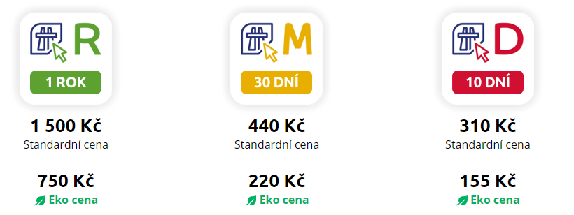
Elektronická dálniční známka, její úhrada a finanční toky
IS EDAZ
zasedání Pracovní skupiny pro architekturu a řízení ICT Rady vlády pro informační společnost
4.10.2021
Ing. Jan Paroubek, jan.paroubek@cendis.cz, +420 603 543 079
Ing. Lucie Bartáková, lucie.bartakova@sfdi.cz, +420 601 560 627

Slide 2



Legislativa a základní princip fungování
§21 zákona 13/1997 Sb. o pozemních komunikacích
silničním motorové vozidlo nejméně se čtyřmi koly, jehož největší povolená hmotnost činí nejvýše 3,5 tuny
SFDI = vlastník, správce
CENDIS = provozovatel
Úhrada časového poplatku
§21 a)
Osvobození od úhrady časového poplatku – bez oznámení
§20 h) – ZTP
§20 i) – hemoblastoza
§20 l) – zách + likv
§20 o) – značky EL
§20 p) - historická
Evidence časového poplatku
CZ-8B81182
Osvobození od úhrady časového poplatku – s oznámením
§20 a), b), c), d), e), f), g), j), k), m), n), o) mimo značky EL
Notes:
Podmínky úhrady upravují činnosti i předem nedefinované v zákoně, např.:
Přesnou platnost časového poplatku – úhrada ihned vs. Úhrada s předstihem (až do 90 dní) – končí poslední den platnosti o půlnoci
Jakými prostředky je možné úhradu provést – bezhotovostně – eshop, kiosek (VISA a Master card, VisaElectron, Maestro); bezhotovostním příkazem – eshop; hotovostně/bezhotovostně – fyzické OM; problémy, které musíme řešit – když někdo provede jinak např. složením na pokladně v ČNB (blokace automatizovaných fin. Toků) nebo poštovní poukázkou s vygenerovaným údajů k platbě převodem (problém v rámci vratky), ale to všeobecně v rámci platby u distributora – nutné znát čísla účtů, ze kterých to chodí a na které nelze vracet!!!
Vratky – zákaznické a další - musí být řešeno jinak „neodůvodněné obohacení státu“ např. duplicitní úhrada či úhrada na neexistující SPZ

Slide 3
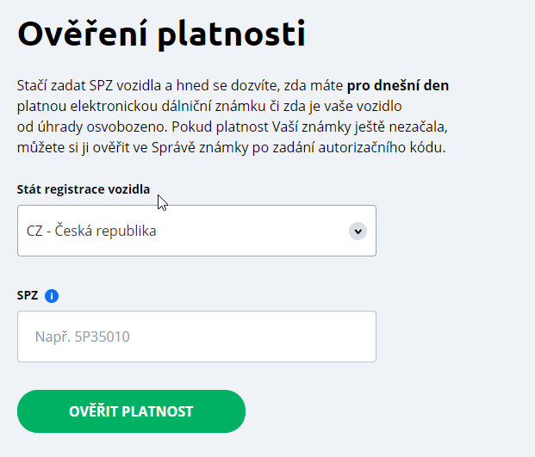
E-SHOP www.edalnice.cz
možnost úhrady časového poplatku s platbou kartou / převodem
možnost správy známky
  Změna SPZ
    před počátkem platnosti známky
    maximálně 1x
  Změna počátku platnosti (před počátkem platnosti známky)
    před počátkem platnosti známky
    maximálně 1x
    nově zvolený počátek platnosti maximálně +3 měsíce od provedení úhrady
  Nastavení notifikačních a kontaktních údajů před uplynutím platnosti
    maximálně 1x denně
  Znovu zaslání potvrzení o úhradě
    .PDF, e-mail
    možnost správy známky
možnost ověření platnosti známky

Slide 4


Distribuce
možnost platby v hotovosti / kartou
možnost opravy špatně zadaných údajů do 15 minut od úhrady
možnost následné správy známky na e-shopu
Nově bude možné provádět i změnu na OM před nabytím platnosti (od 1.11.2021)
celkem 3338 prodejních míst
ČEPRO
čerpací stanice pod značkou EuroOil
200 prodejních míst
ČESKÁ POŠTA
3 138 prodejních míst

Slide 5
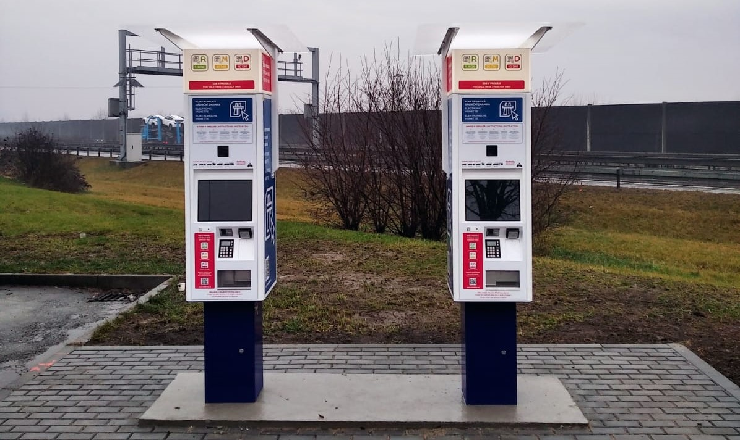
Kiosky
13 kiosků (resp. 14 kiosků) situovaných zejména na hraniční přechody
2x Antošovice, 2x Lanžhot, Dolní Dvořiště, 2x Rozvadov, 3x Varvažov
Osice, Chotěbuz, Mikulov, SFDI Praha Sokolovská
možnost úhrady časového poplatku pouze platbou kartou
není možnost správy známky
není možnost ověření platnosti známky

Slide 6
Úhrada časového poplatku
Úhrada poplatku na e-shopu a v kiosku je přímo na účet SFDI v ČNB (povinnost pro státní organizace ze zákona 218/2000 Sb.)
Platba kartou – nejjistější způsob úhrady a zároveň nejbezpečnější z pohledu eliminace chyb; nicméně ….
Platba převodem – velké množství chyb na straně klientů; špatná čísla bankovních účtů, na které úhradu odesílají (dotační účty SFDI bez předčíslí); nejsou uvedeny VS v poli VS nebo vůbec – velké % manuálního párování plateb
Úhrada poplatku od distributorů – široká síť ČP – větší množství chyb na straně informací od obsluhy; špatně zadávali kódy země registrací vozidla – nutnost umožnit vratky v důsledku neexistencí SPZ (manipulační poplatek)
Notes:
Problémy na straně ČSOB – multinásobné platby; klientovi se zobrazují informace o tom, že platby neproběhly a on opakovaně zadává, poté má vícenásobně uhrazeno; !!!problematické z pohledu manuálního řešení vratek bez manipulačního poplatku

Slide 7
Účet u ČNB
SFDI je na základě zákona vést účty u ČNB;
Máme zřízeny 3 účty provozní + 3 testovací
Eshop
Kiosky
Distribuce
Problémy:
Předčíslí účtu – při platbě převodem lidé při opisování uvádí účet bez předčíslí (na základě zkušenosti bude nutné zavést jiný účet bez předčíslí)
V době covidu nebyla pružnost na straně ČNB v rámci řešení problémů
Výhody:
- Účty jsou napojeny na interní systémy SFDI – máme kontrolu nad tím, co se na účtech děje, jediné disponibilní právo mají pověření zaměstnanci SFDI; z pohledu zákona o finanční kontrole 320/2000 Sb. to není jinak ani možné
Nevýhody:
Výpisy pouze v pracovní dny
Dle zákona o finanční kontrole musí být prostředky v rámci vratek schváleny – věcný správce, příkazce, hlavní účetní – bez této kontroly a schválení nesmí prostředky odejít!!! Tzn. veškeré vratky musí zkontrolovat a odeslat SFDI
Notes:
Problém – vazba na IS – pokud se udělá transakce mimo IS, je neidentifikovatelná pro IS, tzn. nezaúčtovatelná

Slide 8
Zaúčtování a řešené problémy
Platby ze zahraničí (převodem) – systém nastaven v počátku tak, že VS musí být u platby převodem uveden v poli VS; problém u zahraničních, kdy tuto položku nemají všichni nebo nejsou schopni uvést = manuální párování, pokud lze a je VS nebo SPZ uveden alespoň někde
- Platby přes tuzemské „spřízněné banky“ tzv. sběrné účty – v případě vratky jsme neměli kam vrátit – nutno dohodnout s každou bankou, jaké informace budeme poskytovat, aby oni následně identifikovali a vrátili klientovi
Platby v nesprávné výši – v mnoha případech neumí zahraniční klienti zaslat částku tak, aby nám přišla ve správné výši tzn. často chybí pár korun, někdy halířů☹, platba musí být vrácena a zákazník nemá uhrazeno; přeplatky jsou vraceny; u zahraničních plateb mimo EHP – vysoké poplatky v řádech 150 Kč – dle podmínek si tuto částku z vratky strháváme
Platby nepřijdou včas – aby bylo možné platbu spárovat musí přijít nejdéle v den nabytí platnosti, poté již automatizovaná vratka
Vratky viz dříve + typy vratek – neidentifikovatelné platby (nemáme dostatek údajů pro spárování s objednávkou); nedoplatky; přeplatky (rozdíl vracíme) a zákaznické vratky – vazba na spisovou službu (Call centrum); platby přijdou až po nabytí platnosti časového poplatku; multivratky – hromadná úhrada = stejný VS, následná vratka – platební brána neumí automaticky zpracovat; nutné manuálně vracet, nyní doprogramována automatika na straně IS EDAZ
Předběžná finanční kontrola viz dříve
Kiosky – recyklace variabilních symbolů; úpravy nastavení SW kiosků!!!; zapomenuté platební karty; obzvláště zahraniční klienti nejsou zvyklí platit kartami, nemají nastavené platby kartou
Vše, co nebyly schopny dodat ČNB/ČSOB – platební brána, kiosky – muselo být dovyvinuto na straně IS EDAZ!!!

Slide 9
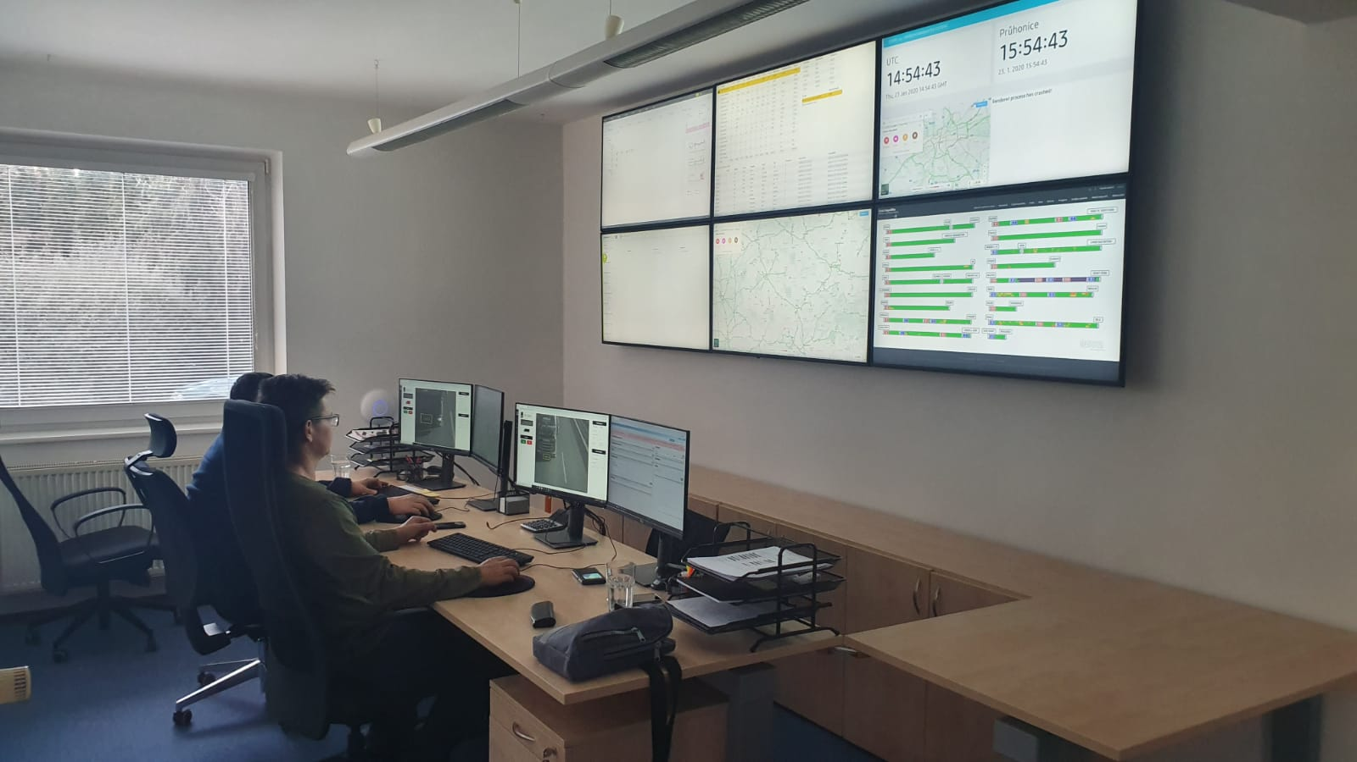
Agendové funkce
Call centrum 24/7 Brno tel. 222 266 757 nebo info@edalnice.cz
Datová schránka IS EDAZ ws5mh9w (NE DS SFDI e5qaihb)
Agendové funkce:
  Oznámení osvobození, oznámení pominutí osvobození – vstup do RSV – manuálně, stejně jako do základních registrů
  Avízo o změně SPZ z důvodu zničení, ztráty, krádeže
  Žádost o vratku (duplicita, nesprávná úhrada)
  Reklamace ze strany bankovních asociacích, banky

Slide 10
Náklady
Na platební bránu a terminály – výběrové řízení (můžeme poskytnout);
stanovení funkčních a nefunkčních požadavků v ZD,
SLA 99,9 %; maximální povolené odstávky a kdy mohou být;
integrační požadavky – testovací a provozní prostředí;
kvalifikace – ekonomická – výše obratu; zajištění; smluvní pokuty;
cena ve formě Poplatku za zpracování transakcí ve struktuře MIF++
  (3 složky – 1. složka stanovena regulátorem; 2. složka poplatky karetních asociací VISA a MASTER) a 3. složka = hodnotící kritérium transakční poplatek účastníka
  Za srpen 2021 průměr 1,01 %
Na řešení vratek a nestandardních věcí – vše mimo automatizaci velmi náročné na kapacity a zdroje!!!

Slide 11
Aplikace zkušeností do jiných agend
CENDIS připravuje pro rezort dopravy digitalizaci agend – portálové řešení
9 agend:
Přenesená působnost (agendu zajišťují ORP nebo kraje)
Více než 100 služeb
U značné části nutná úhrada správního poplatku (jako jeden z úkonů dané služby)
Agendy pro fyzické i právnické osoby, tuzemské i zahraniční
  Platby kartou, převodem, (i hotovost?)
  Velký potenciál nepředpokládaných situací
  Storna žádostí?

Slide 12
Problémy spojené s úhradou poplatku
EDAZ – dává reálný obrázek o platbách poplatků a procesů s tím spojených
Problémem není příjem finančních prostředků, zprostředkování, samotná platební brána, ale účet na který platba směřuje a možnosti disponovat s informacemi o tomto účtu, s tímto účtem a s prostředky na něm.
Nutné vedení vedlejší účetní knihy v daném IS a přenos agregovaných dat do hlavní knihy každé dotčené organizace.
Správní poplatek jakékoli agendy bude generovat podobné problémy, jako EDAZ.

Slide 13
Možnosti řešení správních poplatků
Na místě (ORP nebo kraji)
  Popírá digitalizaci (možná pouze částečná - platba při převzetí – neseme riziko, že nikdo nevyzvedne)
Zrušením správních poplatků (nepřijatelné pro rozpočet i zneužívání systému)
  Možné řešení částečným zrušením správních poplatků, tím ale problém nezmizí, jen se zmenší
    Rušit poplatky do určité hodnoty / do určitého počtu?
Správní poplatky směřovat na centrální (státní) účet
  Rozdělení řešit v rámci rozpočtu? Přijatelné / nepřijatelné pro ORP / kraje
Správní poplatky směřovat na účet MD a rozdělovat podle řešených případů
  Náročné pro zpracování souvisejících operací (finanční toky)
Zřídit a vést účet pro ORP nebo kraj
  Přístup k výpisům z účtů
  Nutná možnost procesovat finanční toky (vratky) – problém předběžné finanční kontroly
Stávající účty každého ORP či kraje, včetně zajištění platební brány ze strany ORP / kraje
  Prakticky nereálné, neřešitelné (velmi obtížně řešitelné) vratky, párování plateb
  Přenesení zodpovědnosti za finanční toky na ORP/kraj
  Nutnost zajistit přenos informace o platbě
  Nejistá odpovědnost za celý proces
Notes:
Mnoho dalších myšlenek ke každé variantě

Slide 14
Kdo pomůže / rozhodne?
Proces digitalizace přináší nové situace k řešení
Týkají se více většiny rezortů
Mělo by existovat jednotné řešení

Slide 15
Děkujeme Vám za pozornost

